Slide 1
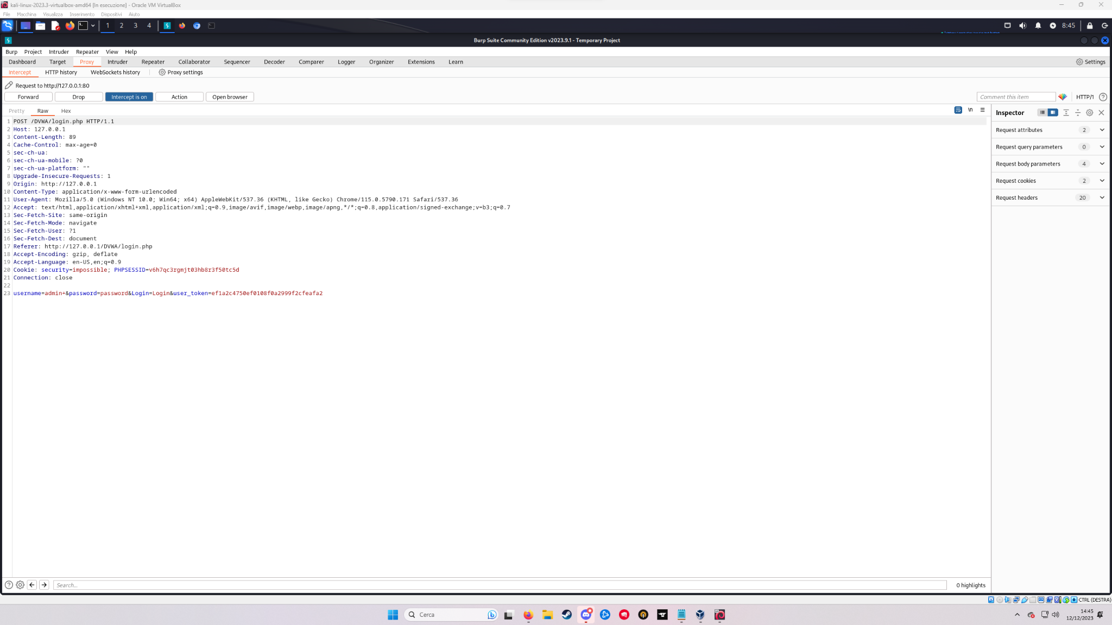
Questa è la prima schermata in cui burpsuite ci chiede di confermare la richiesta di andare all’indirizzo http://127.0.0.1/DVWA tramite il metodo POST, che permette di inviare parametri.

Slide 2
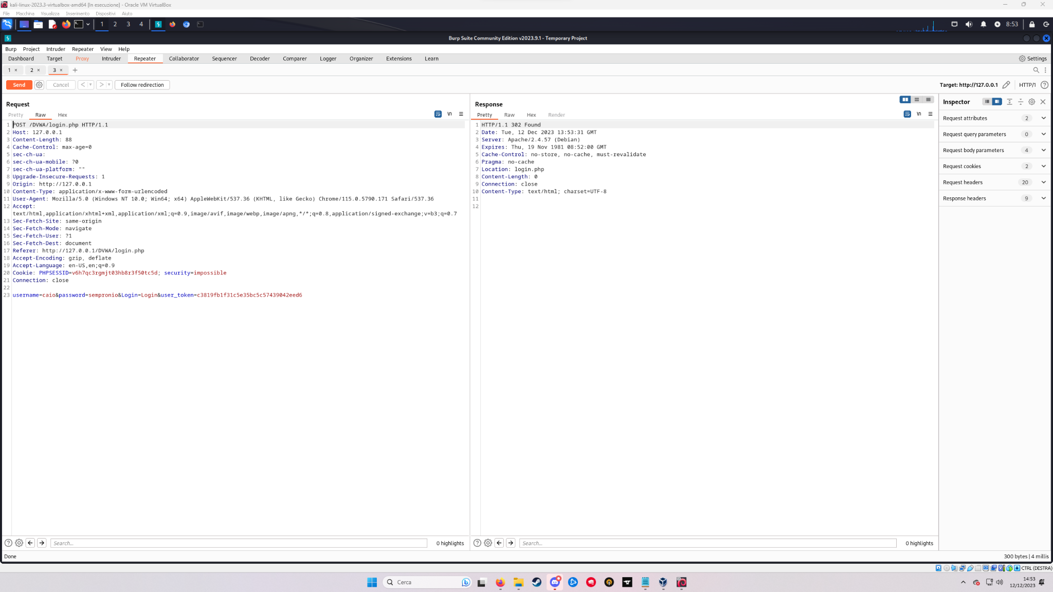
Sulla destra è mostrato il response del server, in ordine:
Protocollo/versione/stato
Data di invio della richiesta
Nome del server
Data di scadenza della richiesta
Informazioni salvate nella cache(cookie)
La quantità di byte del messaggio
La connessione, in questo caso close che quindi cancellerà la sessione una volta chiusa
Il tipo di contenuto della richiesta in questo caso html

Slide 3
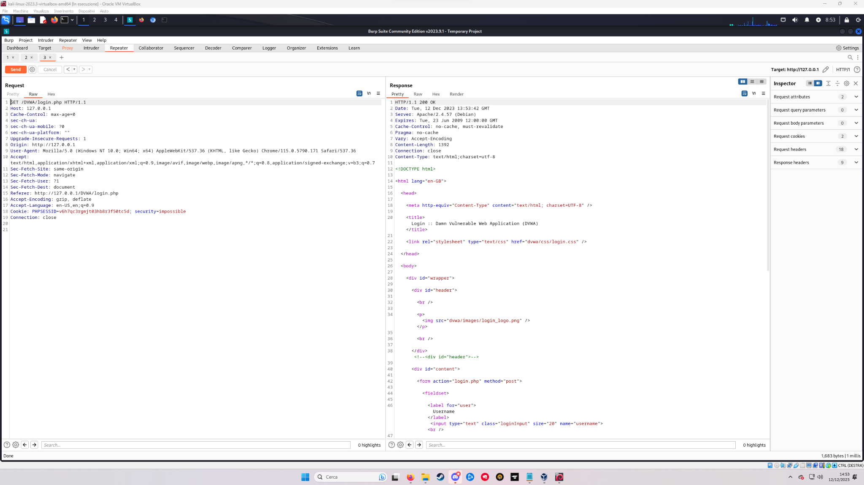
In questa slide c’è il codice sorgente che risulta dalla richiesta che abbiamo mandato in cui è scritto il codice che avremmo visto provando a effettuare il login con le credenziali errate

Slide 4
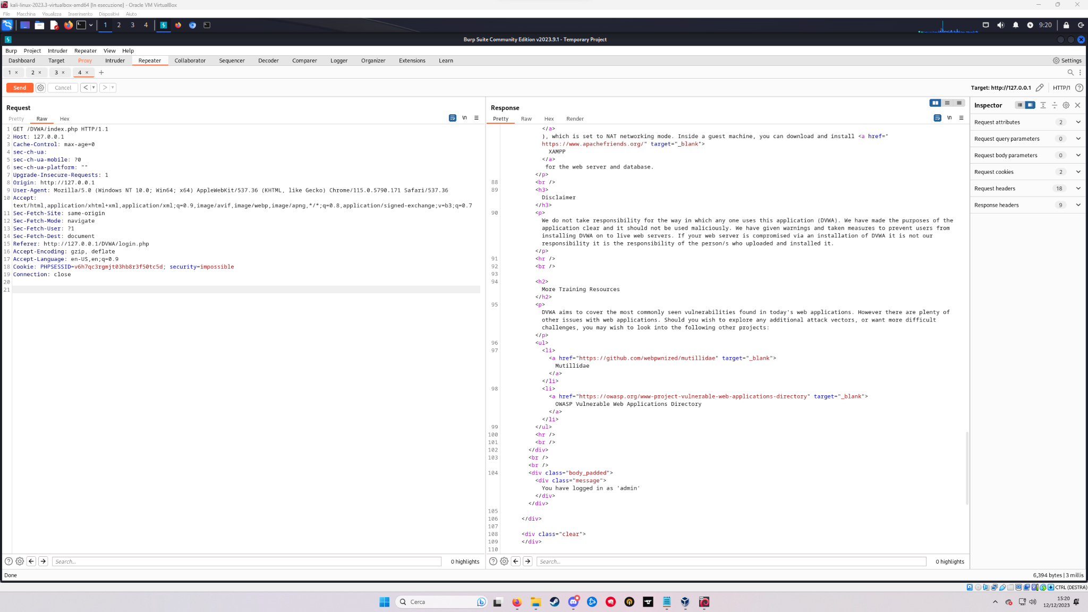
Quando invece si effettua il login con le credenziali giuste questo è il codice sorgente della pagina.

Slide 5
